Slide 1
Подвижные игры и игровые упражнения как средство развития речи младших дошкольников.
Выполнила: Воспитатель
Смирнова Татьяна Валерьевна
ГБДОУ детский сад № 21 Кировского района Санкт-Петербурга

Slide 2
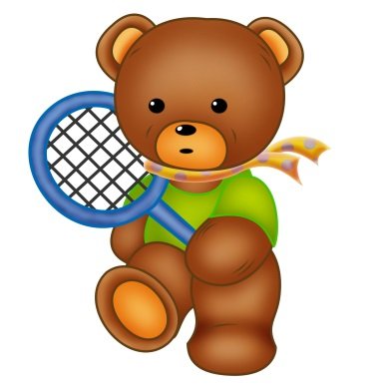
В современном мире наиболее актуальной является проблема развития речи дошкольников.
Родители, и педагоги часто жалуются на то, что дети начинают поздно говорить, разговаривают плохо и мало, их речь бедна и примитивна. Специальная логопедическая помощь нужна практически каждой группе детского сада. Все больше детей имеют диагнозы ЗРР (задержка речевого развития) и ОНР (общее недоразвитие речи).
А ведь известно, что:
Речь имеет большое значение для целостного и всестороннего развития ребенка в раннем и дошкольном детстве. В этом возрасте создаются первоначальные умения и навыки, имеющие большое значение для успешного последующего развития ребенка и определяющие языковую культуру человека.
.

Slide 3
Подвижная игра в жизни дошкольника.
Анализируя ситуацию, сложившуюся в системе воспитания и обучения детей, можно отметить рост количества дошкольников, имеющих отклонения в речевом развитии. Дети, имеющие проблемы в развитии речи в дошкольном возрасте составляют основную группу риска по неуспеваемости в школе.
Основной вид деятельности дошколят – это игра. Подвижная игра – естественный спутник жизни ребенка, источник радостных эмоций, обладающий великой воспитательной силой.
Подвижные игры являются традиционным средством педагогики. Регулярно играя в подвижные игры со словесным сопровождением, дети отрабатывают речевые навыки, не прилагая к этому особых усилий.

Slide 4
Примерная картотека подвижных игр и упражнений со словесным сопровождением.
«Солнышко и дождик»
«Каравай»
«Зайка серенький сидит»
«У медведя во бору»
«Мышеловка»
«Гуси-лебеди»
«Автомобили»
«Ракеты»
«По ровненькой дорожке»

Slide 5
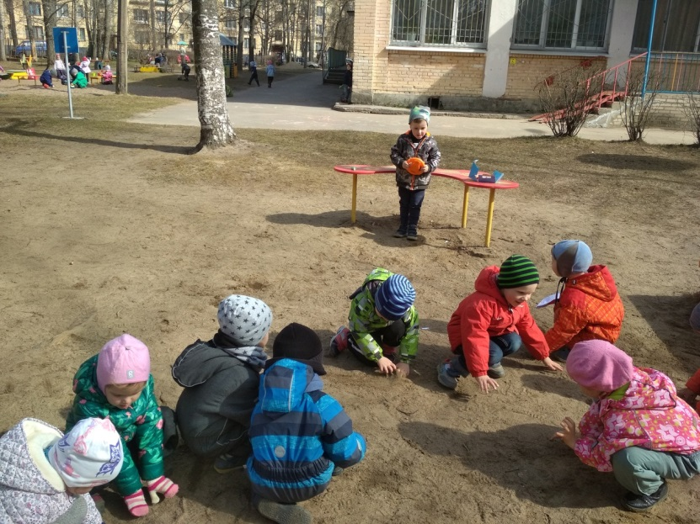
Были поставлены следующие задачи:
•Обогащать словарный запас;
•Формировать грамматический строй речи;
•Учить выполнять речевые инструкции взрослого;
•Гармонизировать движения тела, мелкой моторики рук и артикуляционного аппарата;
•Развивать память, внимание, мышление.

Slide 6
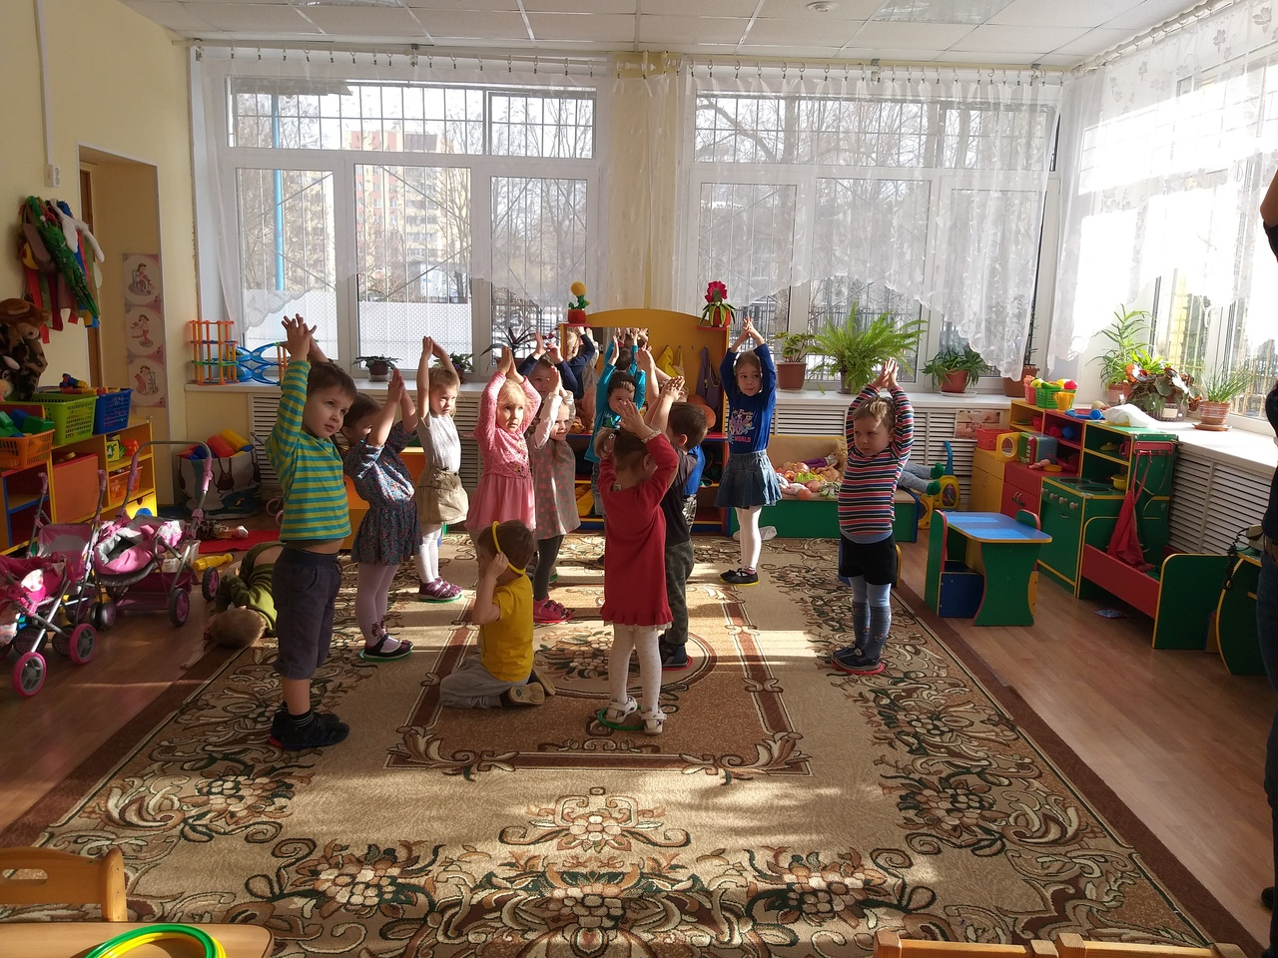
Ракета
а
а

Slide 7
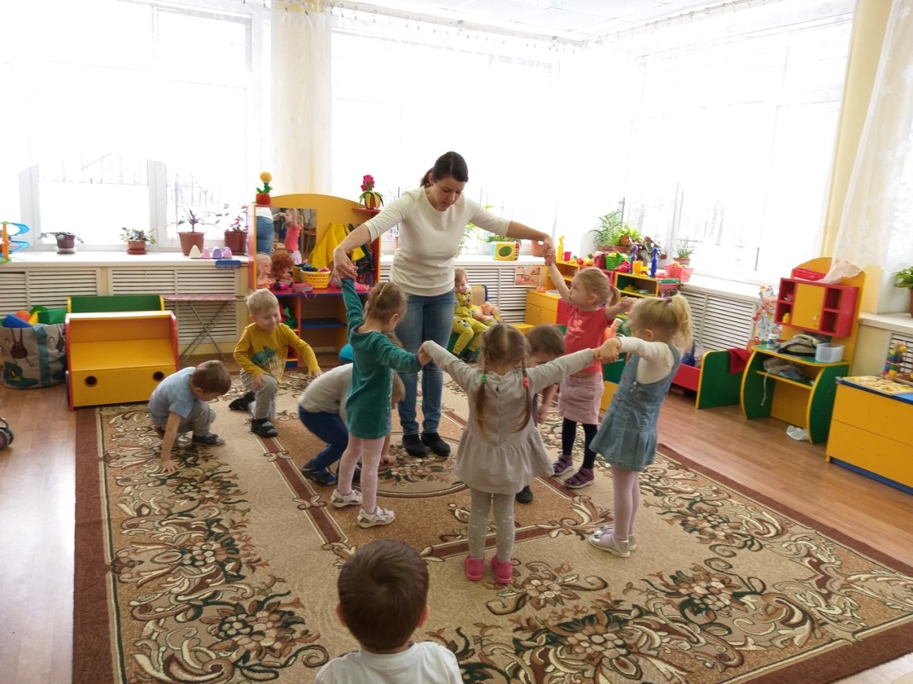
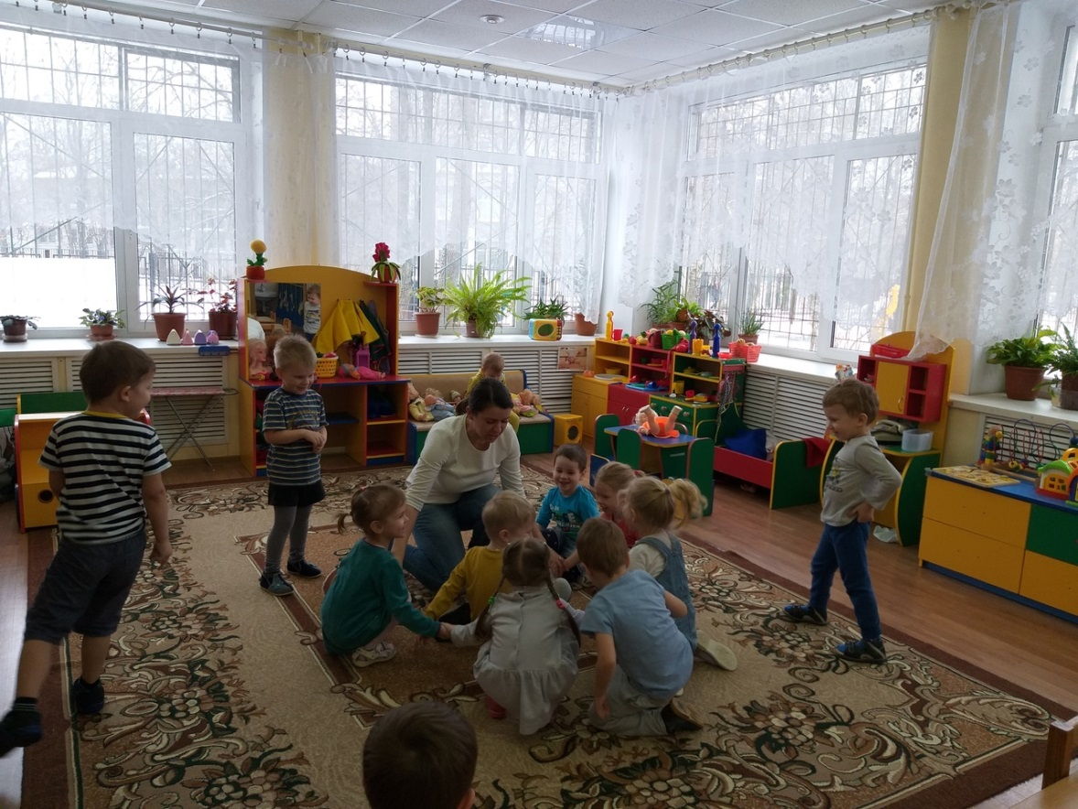
Мышеловка

Slide 8
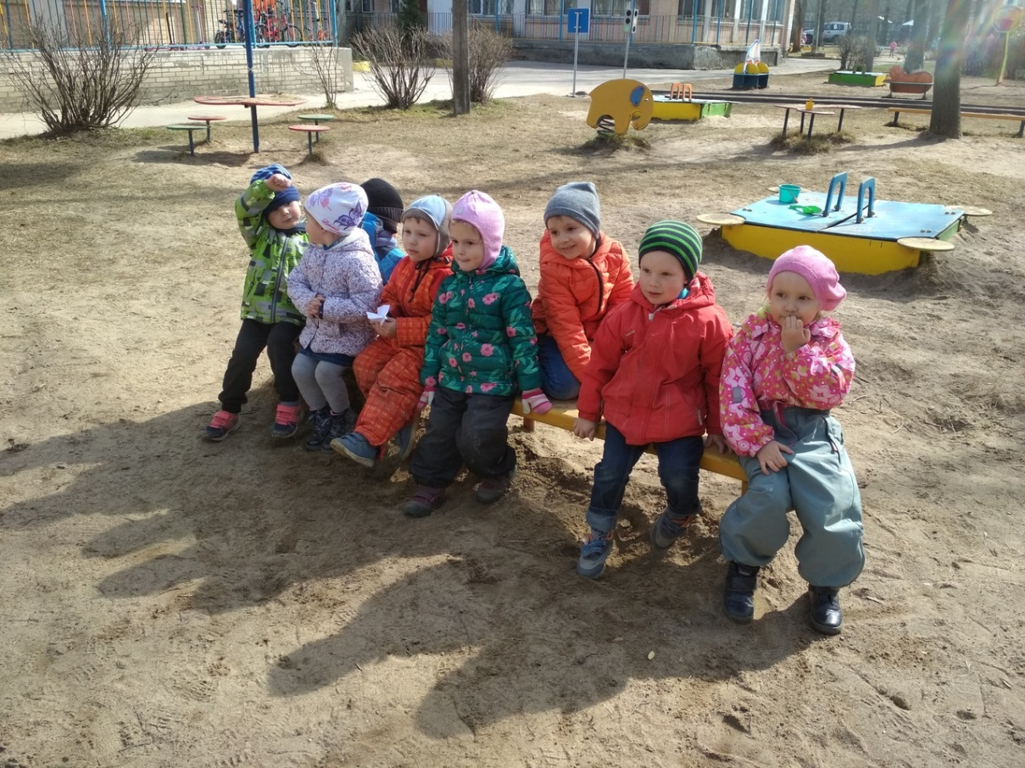
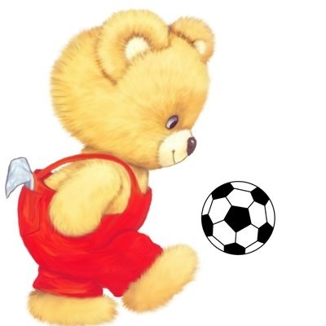
Гуси Лебеди

Slide 9
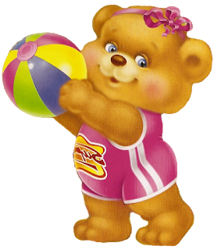
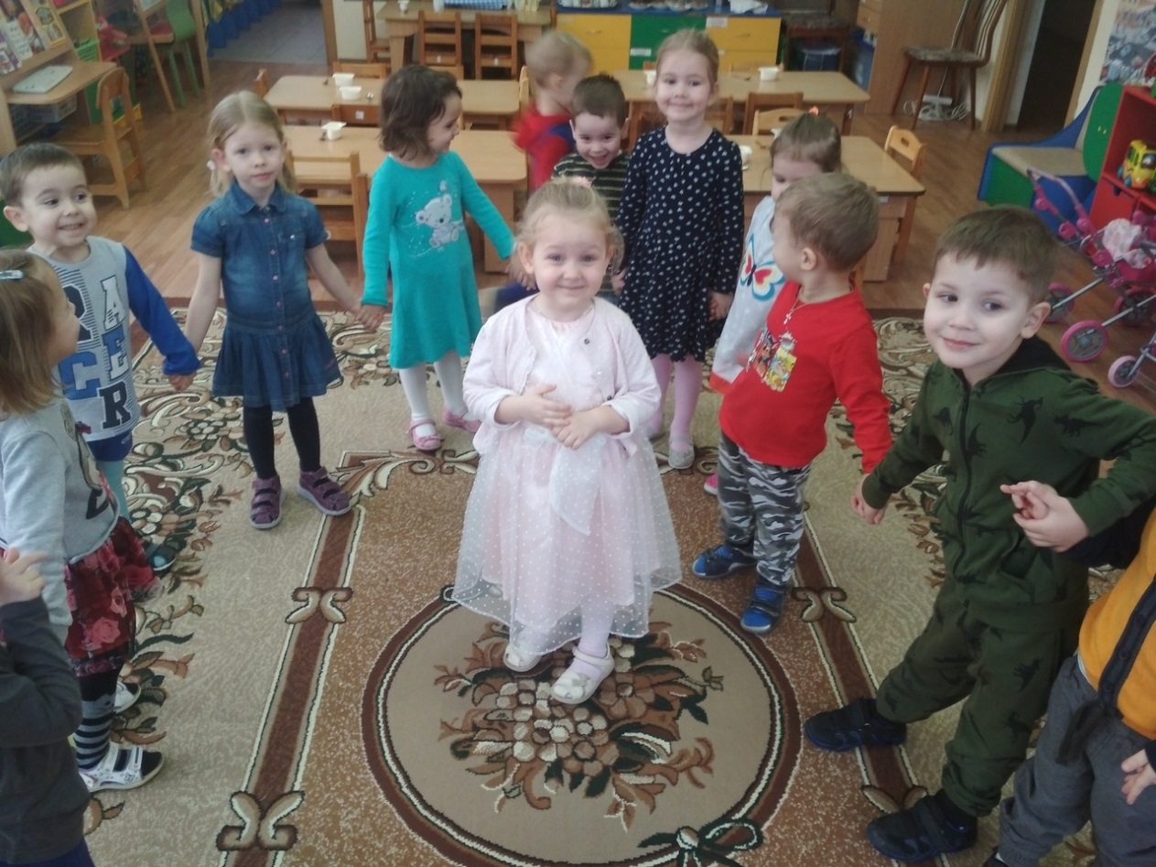
Каравай

Slide 10
Литература по теме

